Slide 1
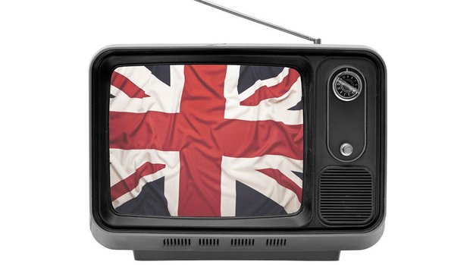
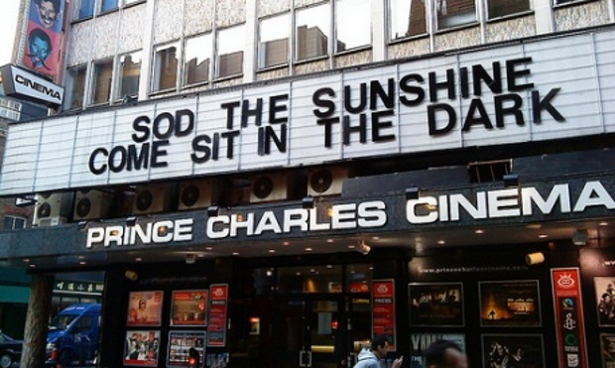
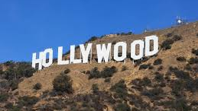
Kulturowe konteksty filmów i seriali z Wielkiej Brytanii i USA
dr Piotr Szczypa
Instytut Anglistyki UMCS

Slide 2
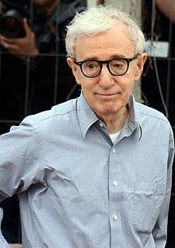
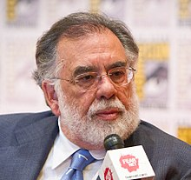
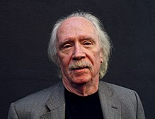
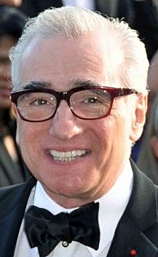
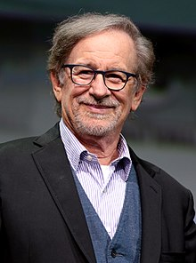
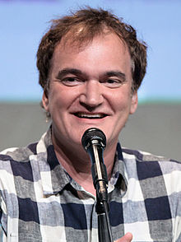
TEORIA AUTORSKA (THE AUTEUR THEORY)
”Auteurs (Fr. autorzy) są reżyserami których można uznać za najważniejsze postaci w sztuce filmowej. Są oni twórcami porównywalnymi do autorów powieści lub sztuk teatralnych. (Responding to Film: A Text Guide for Students of Cinema Art, Constantine Santas)

Slide 3
REŻYSER – RZEMIEŚLNIK / REŻYSER - AUTOR
REŻYSER RZEMIEŚLNIK
Jest zatrudniony do danym filmie i jego zadaniem jest doprowadzenie produkcji do końca we wskazanym czasie i przy wskazanym budżecie.
Ma niewielki wpływ na ogólną wizję filmu – pracuje na gotowym scenariuszu i gotowych opisach scen.
Nawet jeśli ma swój własny styl, to zwykle podporządkowuje się woli producentów – zleceniodawców.
Zwykle filmy nieskomplikowane, o jasnym przekazie i bez rozbudowanych znaczeń ukrytych.
Ogólnie: zleceniobiorca zatrudniony jako szef zespołu produkcyjnego.
REŻYSER AUTOR
Najczęściej sam dobiera sobie ekipę filmową i aktorów. Zaproszenie do współpracy jest często traktowane jako zaszczyt i przepustka do kariery.
Całkowicie kontroluje to jak ma wyglądać gotowy film. Często ma wpływ na scenariusz lub nawet sam jest jego autorem.
Ma własny, rozpoznawalny styl, po którym można rozpoznać jego filmy.
Zwykle filmy posiadające „drugie dno” i rozbudowaną warstwę symboliczną. Czasami filmy eksperymentalne.
Ogólnie: twórca – artysta, dla którego film jest dziełem artystycznym.

Slide 4
ANALIZA ZNACZEŃ
David Bordwell, Making Meaning (Tworzenie znaczeń):
„Nie odnajdujemy gotowych znaczeń. Sami je tworzymy”.
Innymi słowy: znaczenia powstają w momencie naszego obcowania z tekstem kultury.
Tekst kultury jest skonstruowany w taki sposób, żeby wywoływać konkretne znaczenia.
Zrozumienie tekstu kultury w konkretny sposób zależy od naszej wiedzy ogólnej, wiedzy dotyczącej danego problemu, wyznawanych wartości itd.
W zrozumieniu narracji, ogromną rolę odgrywa nasza kompetencja narracyjna.

Slide 5
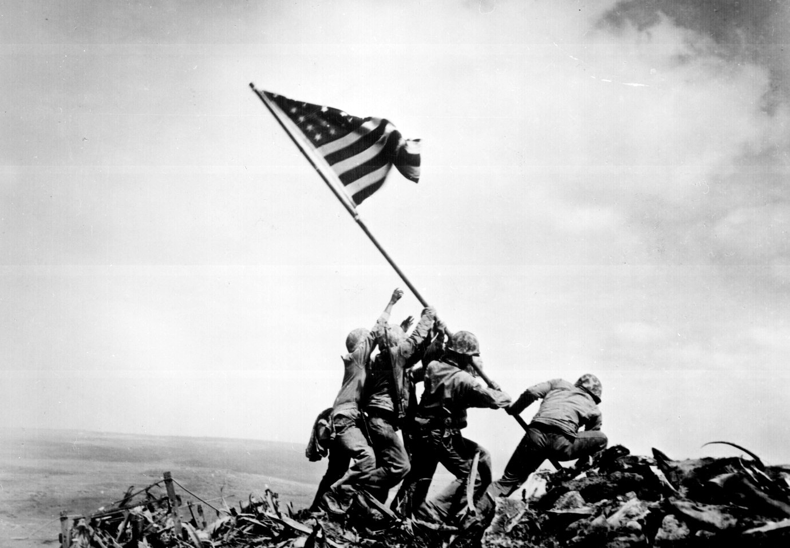

Slide 6
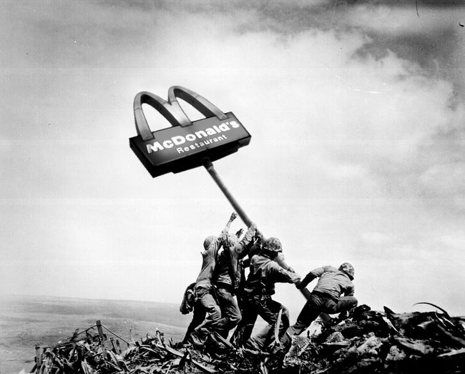

Slide 7
STRUKTURA NARRACJI
STRUKTURA POWIERZCHNIOWA (FABUŁA)
STRUKTURA GŁĘBOKA (MOTYWY NARRACYJNE)

Slide 8
ROZUMIENIE I INTERPRETACJA
ZNACZENIA
POWIERZCHNIOWE
GŁĘBOKIE
ROZUMIENIE
INTERPRETACJA
“Roughly speaking, one can understand the plot of a James Bond film while remaining wholly oblivious to its more abstract mythic, religious, ideological or psychosexual significance.” (Bordwell, Making Meaning, p.2)

Slide 9
RODZAJE ZNACZEŃ W FILMIE
znaczenia oczywiste, jawne
ROZUMIENIE
Na poziomie struktury powierzchniowej.
znaczenia nieoczywiste, ukryte
INTERPRETACJA
Na poziomie struktury głębokiej.

Slide 10
ZNACZENIA JAWNE
ZNACZENIA REFERENCYJNE
Rozumiemy fabułę na podstawie odniesień do rzeczywistości i innych narracji.
ZNACZENIA EKSPLICYTNE (WIDOCZNE)
Rozumiemy o co chodzi w filmie. Potrafimy rozpoznać intencje bohaterów, kolejność wydarzeń itp.

Slide 11
ZNACZENIA UKRYTE
ZNACZENIA IMPLICYTNE (NIEWIDOCZNE)
Znaczenie symboliczne filmu. Dobre filmy nie tyle mówią wprost, co naprowadzają nas na głębsze znaczenia.
ZNACZENIA SYMPTOMATYCZNE
Znaczenia związane z np. sytuacją polityczną w okresie, w którym dany film został wyprodukowany, miejscem gdzie został wyprodukowany, sytuacją osobistą reżysera itp.

Slide 12
MISE-EN-SCENE
Mise-en-scene = (fr.) umieszczanie na scenie.
W kontekście filmu: wszystkie sfilmowane elementy widoczne w kadrze:
→ kompozycja wizualna
→ scenografia
→ rekwizyty
→ kostiumy i charakteryzacja
→ gra aktorska.
Ogólnie: to, co jest pokazane i sposób pokazania.

Slide 13
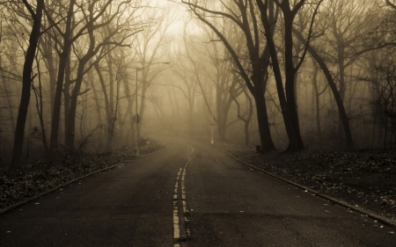
How mise-en-scene works.

Slide 14
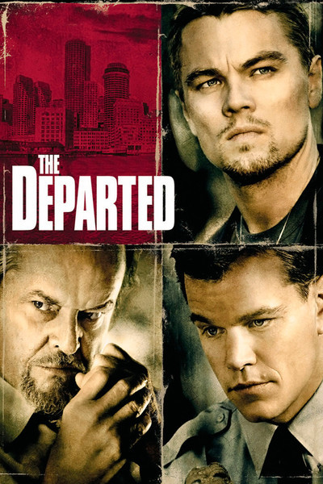
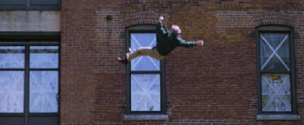
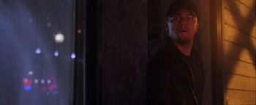
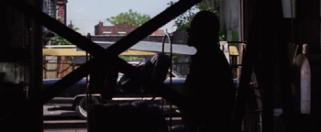
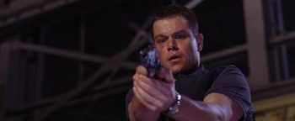
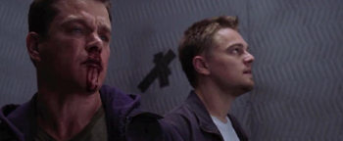
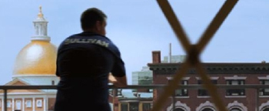
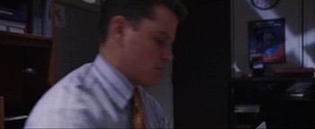
MARTIN SCORSESE THE DEPARTED (2006) (TYTUŁ PL: INFILTRACJA)

Slide 15
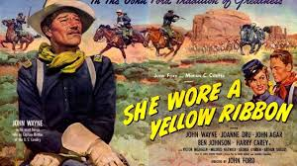
MISE-EN-SCENE I IMPROWIZACJA

Slide 16
MISE-EN-SCENE I IMPROWIZACJA

Slide 17
Aspects of mise-en-scene
Setting (including props)
Costume and makeup
Colour
Lighting
Screen space

Slide 18
WYBRANE ASPEKTY MISE-EN-SCENE: SCENOGRAFIA
Filmowanie z użyciem prawdziwego miejsca bez jego modyfikacji.
Dostosowanie istniejącego miejsca do potrzeb fabuły.
Użycie studia filmowego (ang. soundstage).
Budowa scenografii.
Użycie miniatur.
Użycie komputerowych efektów specjalnych.

Slide 19
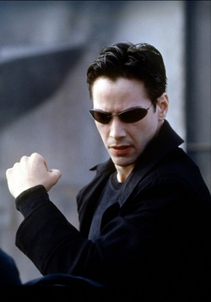
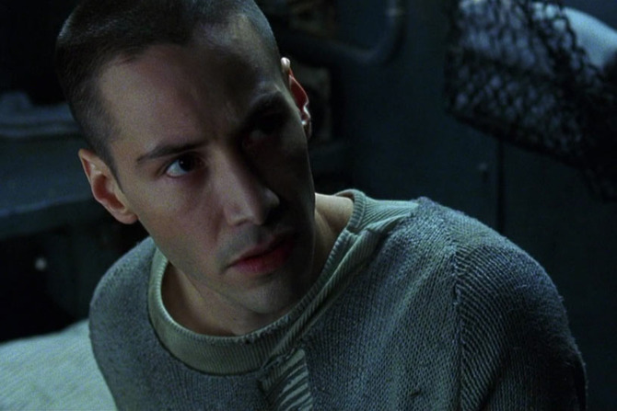
Kostiumy i charakteryzacja

Slide 20
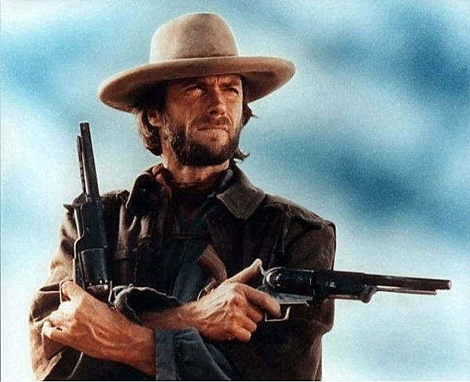
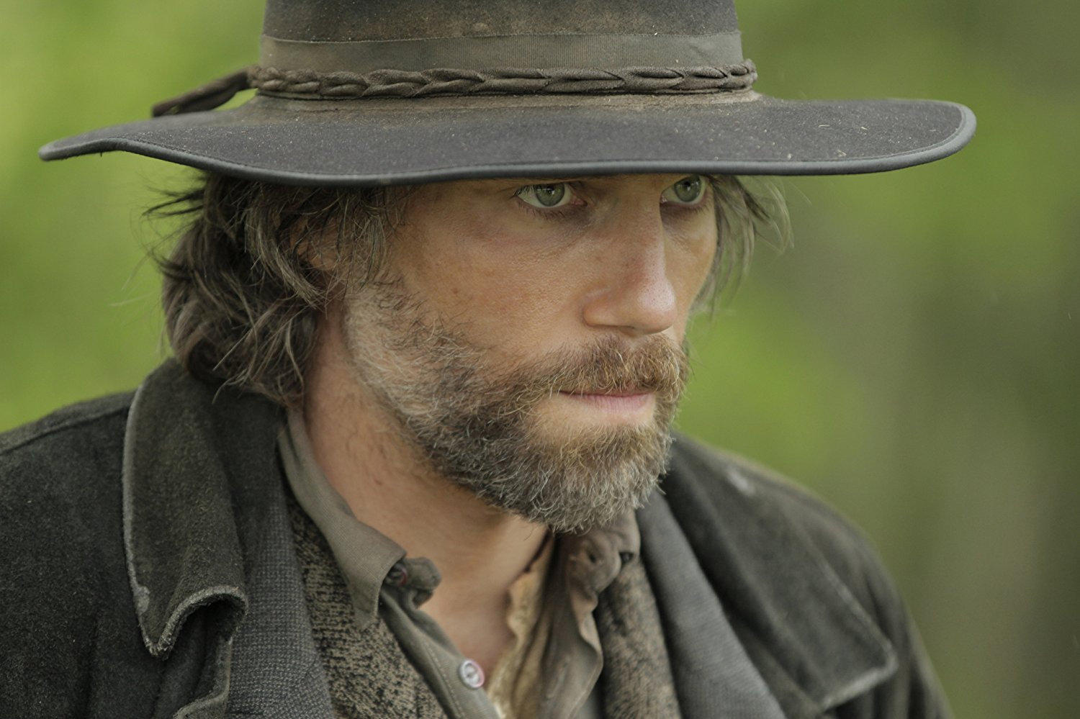
Kostiumy / kolor/kadr/światło

Slide 21
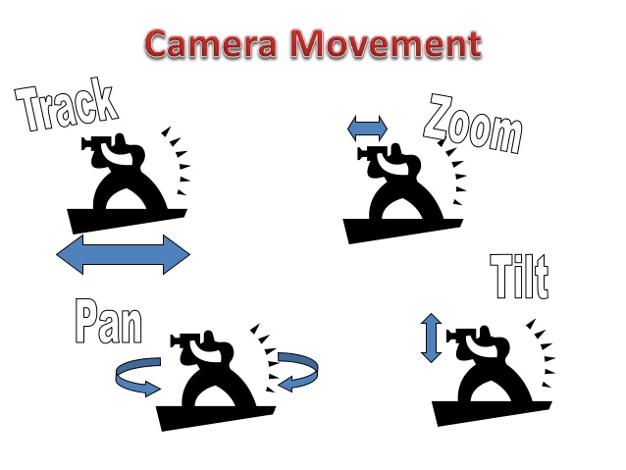
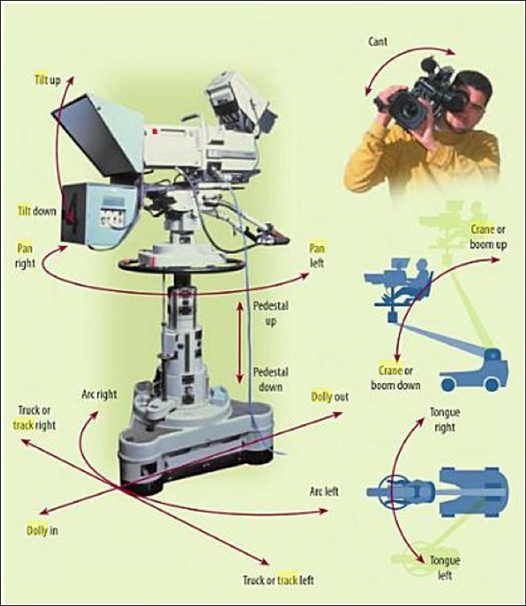
KAMERA – WYBRANE ZAGADNIENIA
Ruchy kamery

Slide 22
RODZAJE KADRÓW
totalny/daleki – panorama; postać ludzka jest niewielka, wkomponowana w obszerne tło lub nieobecna; stosowany do ogólnych opisów miejsca akcji oraz prezentacji plenerów
ogólny –pełny obraz miejsca akcji, sylwetka ludzka jest zauważalna, dobrze widoczny jest plener lub dekoracje, służy zazwyczaj zarysowaniu związków postaci z otoczeniem oraz przekazaniu ogólnych informacji o miejscu akcji
pełny – to wycinek z planu ogólnego, w kadrze mieści się cała sylwetka ludzka, widać część dekoracji. Popularny w kinie niemym
amerykański – stanowi wycinek planu pełnego, postać ludzka jest pokazana od kolan w górę i dominuje w kadrze; najczęściej stosowany w scenach dialogowych
średni – kadruje postać ludzką od pasa w górę, kładąc większy nacisk na mimikę niż plan amerykański

Slide 23
RODZAJE KADRÓW
bliski (półzbliżenie) – obejmuje popiersie, postać jest dominująca wobec tła
zbliżenie/wielki plan – twarz lub inny obiekt zajmuje większą lub całą część kadru, umożliwia dokładne obserwowanie detali obiektu lub mimiki
detal/wielkie zbliżenie – szczególna forma zbliżenia, plan szczegółu ciała lub istotnego detalu akcji, który wypełnia kadr; jest to plan o maksymalnym skupieniu uwagi, służy zazwyczaj zwiększeniu napięcia emocjonalnego
makrodetal – ukazanie wycinka rzeczywistości niedostrzegalnego gołym okiem

Slide 24
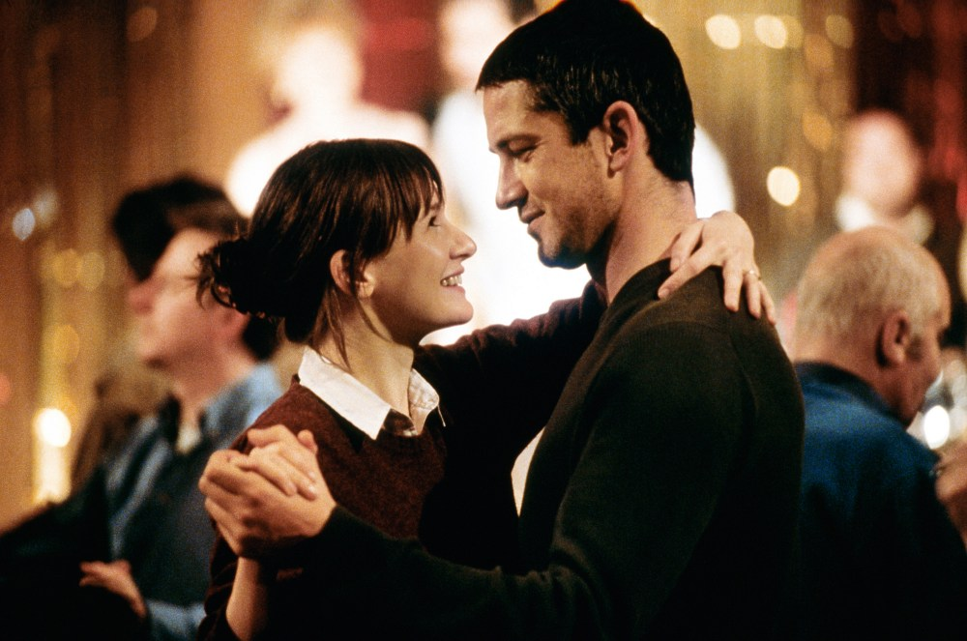
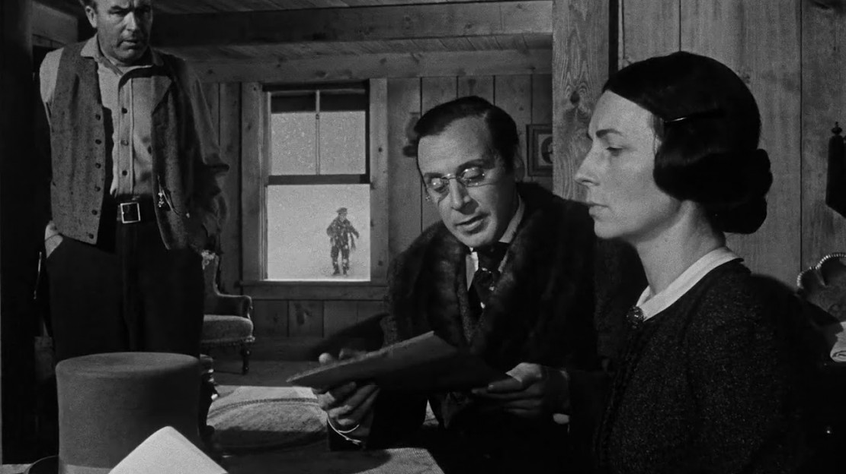
GŁĘBIA OSTROŚCI

Slide 25
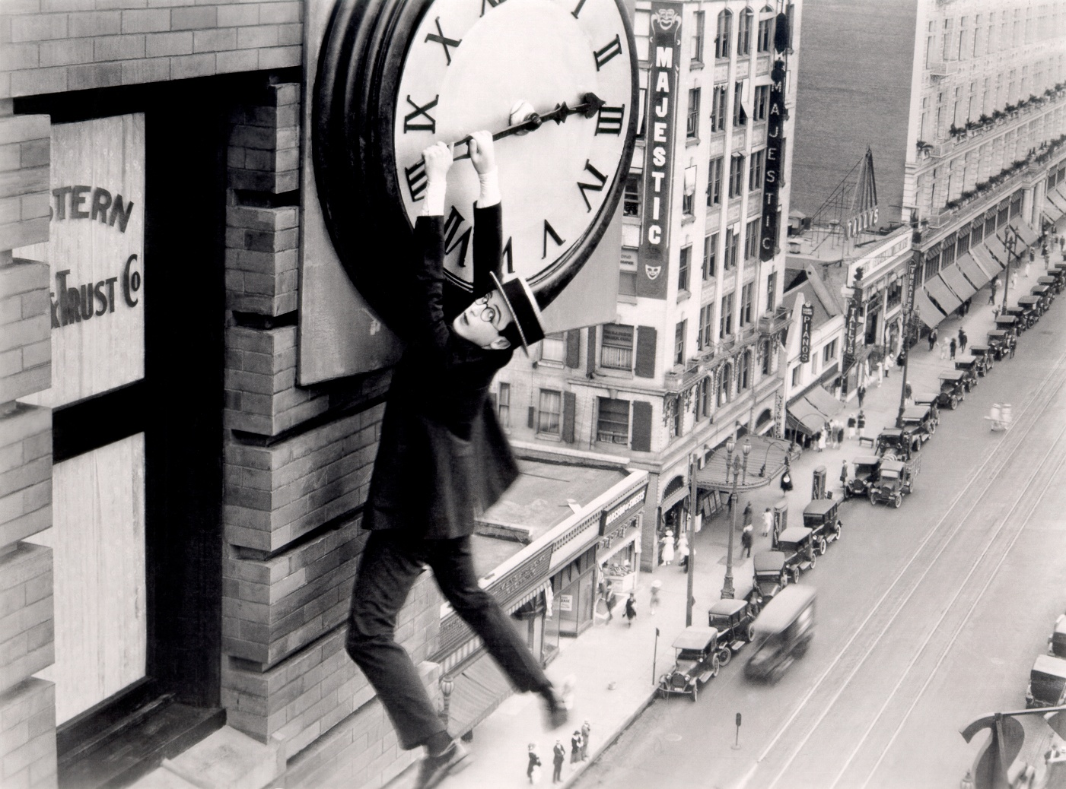
KADR JAKO ŚRODEK WYRAZU

Slide 26
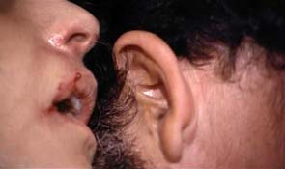

Slide 27
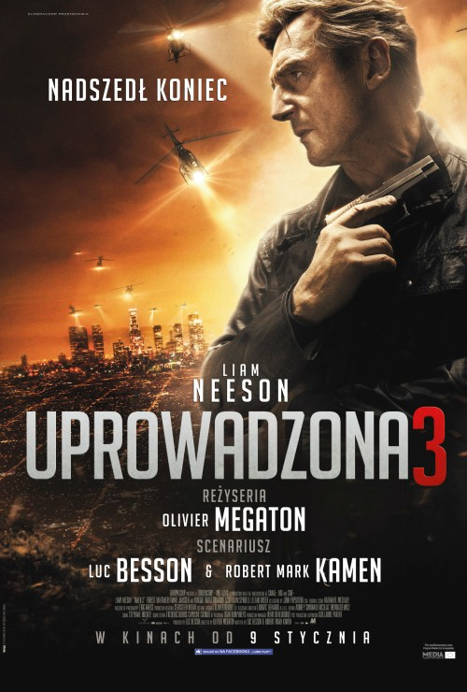
Krótkie i długie ujęcia

Slide 28
DŁUGIE UJĘCIE

Slide 29
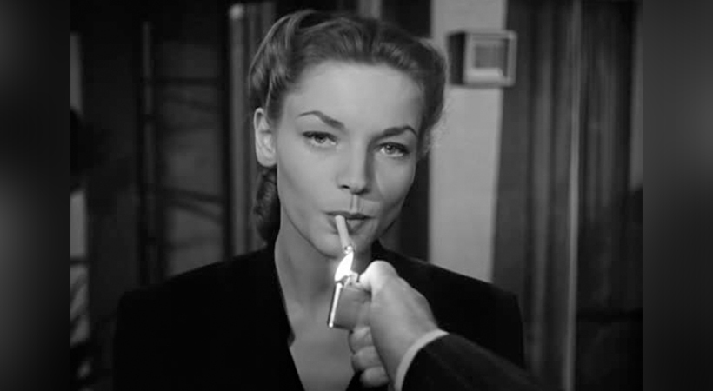
UJĘCIE Z PERSPEKTYWY PIERWSZEJ OSOBY (POINT OF VIEW SHOT)

Slide 30
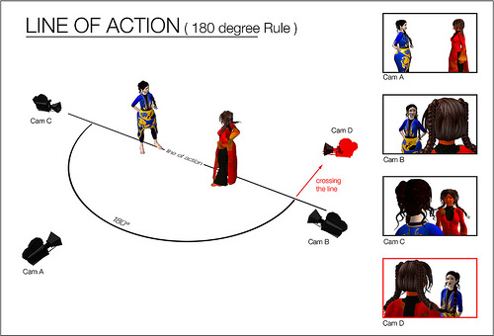
ZASADA 180°

